Slide 1
ÎNȚELEPTUL REGE SOLOMON

Slide 2
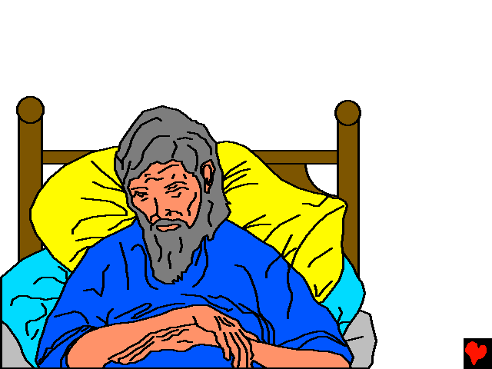
Regele David era un mare om al lui Dumnezeu. În timpul domniei sale, Israelul crescuse de zece ori mai mult decât în timpul domniei regelui Saul. Însă
acum, el nu mai putea să domnească. David era bătrân.
Obosit!
Bolnav! Viața
lui pe pământ
se apropia
de sfârșit.

Slide 3
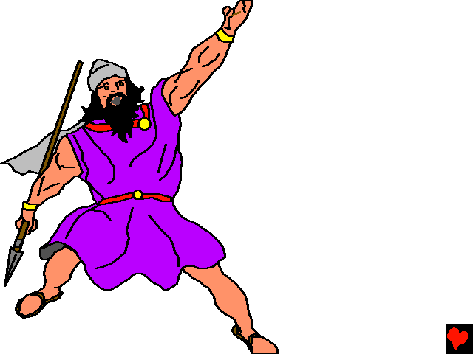
Unul din fii lui David, Adonia, a spus oamenilor lui Israel că el va fi acum rege. Cu toate că numele lui însemna, Domnul meu este Dumnezeu, Adonia era un om bun. Ceea ce făcea el era să fure tronul, știind că David era prea slab pentru a-i rezista. Însă Dumnezeu avea alte planuri.

Slide 4
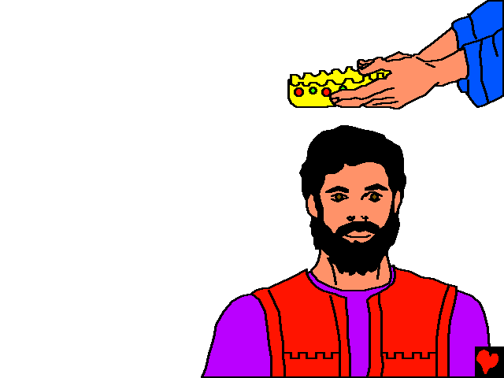
Soția lui David, Betsheba știa că fiul ei Solomon va fi rege. Așa că s-a dus și i-a spus lui David de planurile lui Adonia. Bolnav cum era, David a adunat toți conducători și la făcut în mod public rege pe fiul său Solomon.

Slide 5
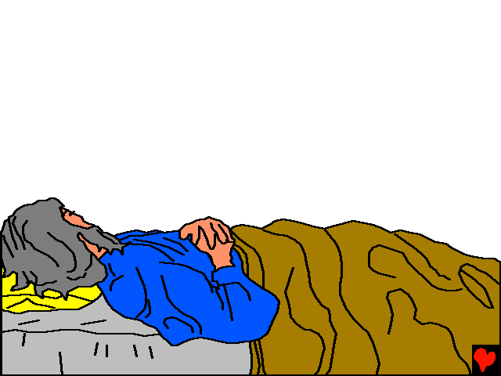
Solomon nu mai avea nici o problemă cu Adonia fiindcă poporul lui Israel se încredea în David. David le-a spus că Solomon era cel pe care l-a ales Dumnezeu să fie regele lor. Și imediat după aceasta David a și murit.

Slide 6
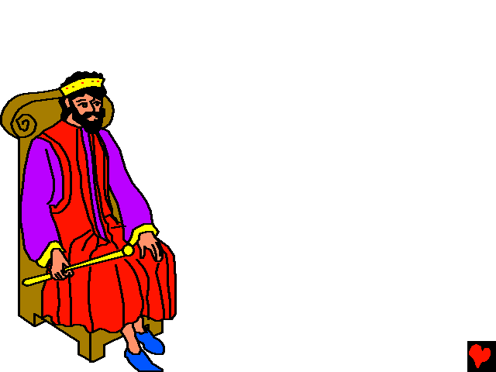
Înainte de a muri, David a vorbit cu Solomon despre ascultarea lui Dumnezeu și despre a fi un rege bun. Umblă pe căile Domnului, ca să prosperi în tot ceea ce faci, i-a spus David fiului său. Un sfat foarte bun! Apoi Solomon a stat pe tronul tatălui său David iar împărăția sa a fost profund stabilă.

Slide 7
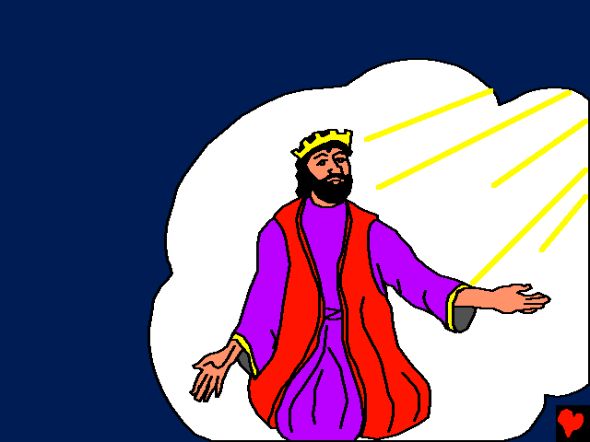
Într-o noapte, Solomon a avut un vis. În visul său, Dumnezeu i-a apărut și i-a spus, Cere. Ce vrei
să îți dau? Ce
anume îți
dorești?

Slide 8
Solomon a cerut însă înțelepciune, ca să fie un rege bun. Cererea tânărului rege i-a
plăcut enorm lui Dumnezeu. Așa
că Solomon a
primit ceea
ce a cerut,
însă Dumnezeu
îi mai
promisese și
multe bogății
și onoare.

Slide 9
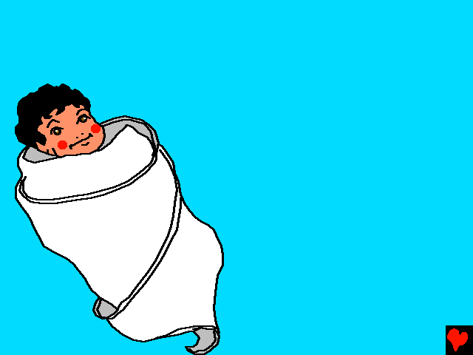
Nu a durat mult ca oameni să descopere înțelepciunea lui Solomon. Într-o zi, două mame au venit înaintea lui cu un copil. Fiul acestei femei a murit într-o noapte, iar apoi și-a schimbat copilul ei mort cu al meu care e în viață. Cealaltă
femeie însă a strigat Nu! Însă
cea a cărui copil era în
viață a strigat E Fiul meu,
iar cel mort este al tău,
a spus cealaltă femeie.
Cum avea regele să își da
seama care e
adevărata mamă?

Slide 10

Apoi regele a spus, Aduceți-mi o sabie. Așa că ei i-au adus o sabie. Ce credeți că avea să facă regele cu acea sabie?

Slide 11
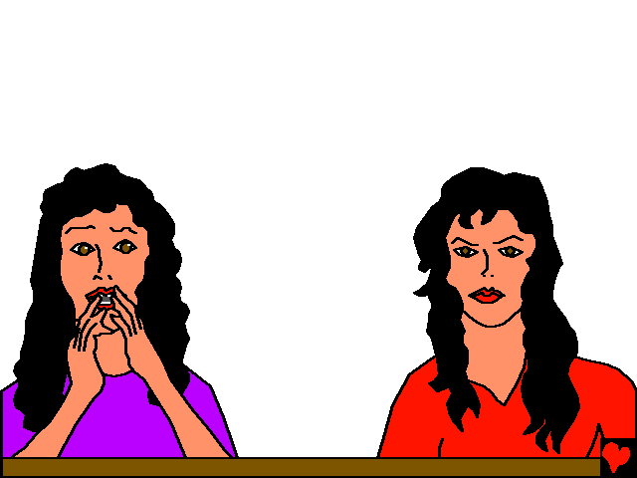
Iar regele a spus, Tăiați copilul în două și dați câte o jumătate fiecărei mame. Apoi mama copilului viu a spus, Nu Doamne, dați-l ei însă nu îl omorâți.

Slide 12
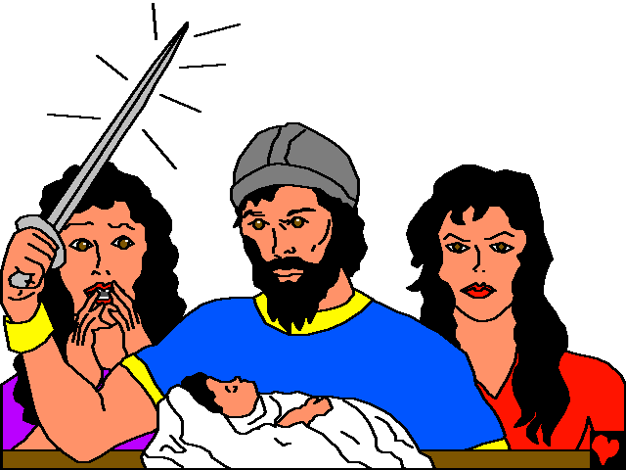
Însă cealaltă a spus, Lasă așa, să nu fie nici al meu dar nici al tău.

Slide 13
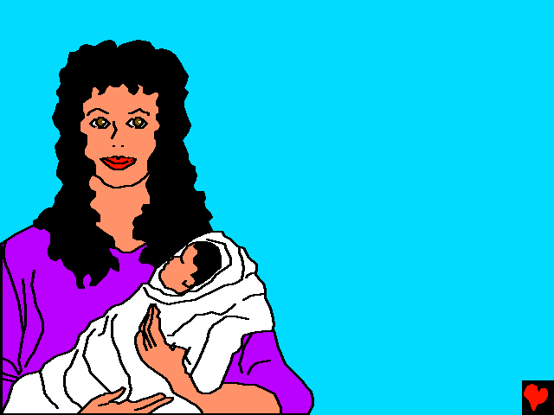
Așa că regele a spus, Dații-l primei femei. Fiindcă ea este mama. Și tot Israelul a auzit această judecată și au început să îl respecte și mai mult pe rege. Ei au văzut că înțelepciunea lui Dumnezeu era în el.

Slide 14
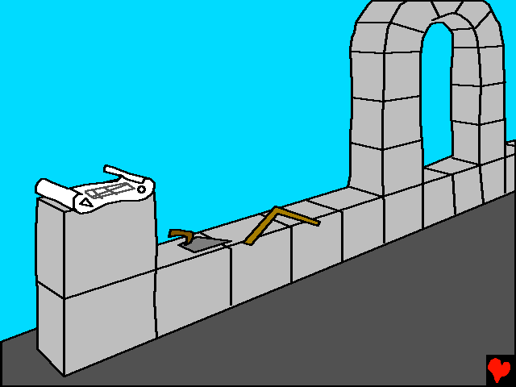
Poporul lui Israel nu avea nici un templu în care să se închine lui Dumnezeu. Când David a plănuit să construiască unul, Dumnezeu i-a spus¸ Fiul tău va construi o casă pentru numele meu.
Așa că Solomon a început să construiască un minunat templu în Ierusalim..

Slide 15
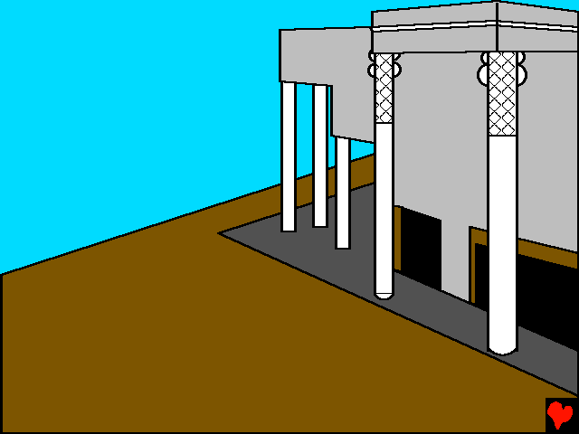
A fost nevoie de șapte ani de zile pentru a se construi templul. Însă măreața zi a sosit în momentul în care cu toți s-au adunat să audă cum regele Solomon îi dedică un templu
Domnului.

Slide 16
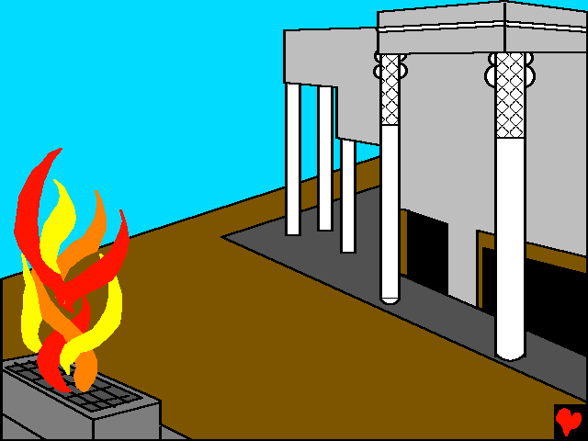
După o minunată rugăciune, regele și oameni, au oferit mii de jertfe iar
sărbătoarea
a ținut două
săptămâni.

Slide 17
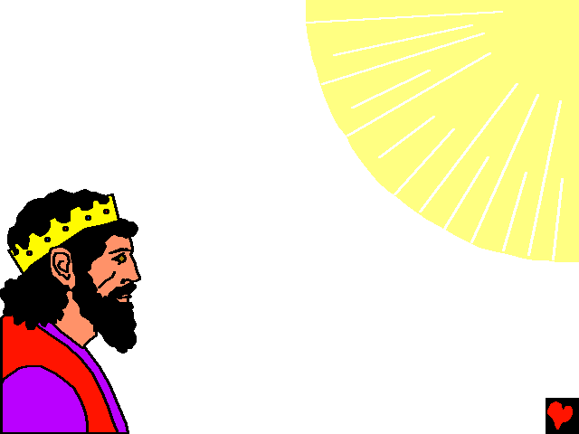
După aceasta, Dumnezeu a apărut din nou lui Solomon și i-a promis că îl va binecuvânta pe el și Israelul atâta timp cât ei ascultă de Domnul.

Slide 18
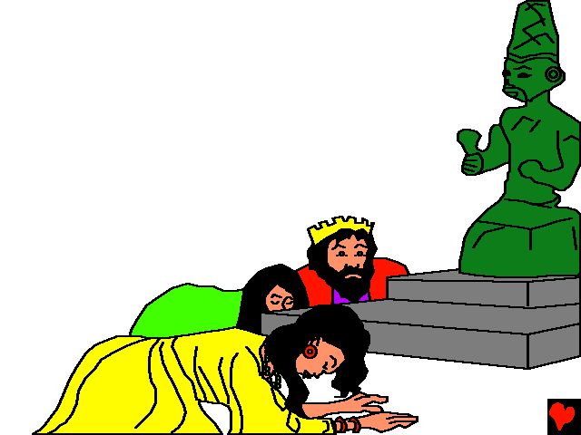
Trist e faptul că nici Solomon dar nici poporul evreu nu a ascultat mereu de Domnul. Regele s-a însurat cu multe femei cu care Domnul nu era de acord. Soțiile lui păgâne și-au întors inima spre idoli iar inima sa nu mai era loială Domnului Dumnezeului său,
după cum fusese inima
tatălui său David.

Slide 19
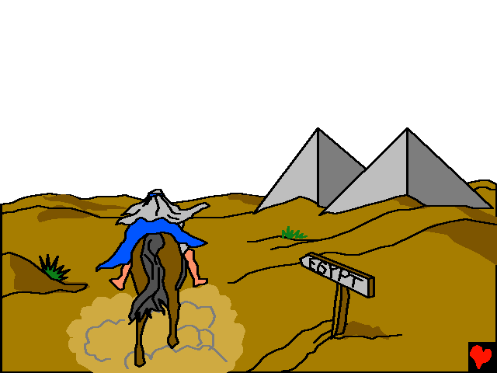
În timp ce Solomon își pierduse șansa de a asculta de Dumnezeu, unul din ofițeri lui pe nume Ieroboam a avut parte de o experiență interesantă. Un profet i-a spus că Dumnezeu va împărți regatul lui Solomon iar Ieroboam va domni peste zece triburi ale lui Israel. Ieroboam a reușit imediat
să fugă în Egipt. Știa că
Solomon avea să îl ucidă
dacă va rămâne.

Slide 20
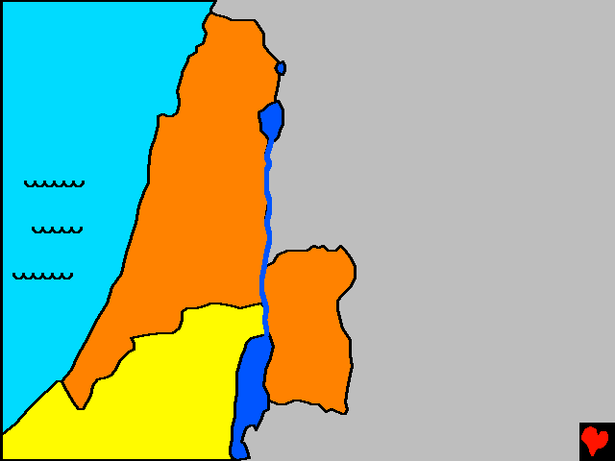
Într-un final a murit și regele Solomon. Fiul său Roboam, a taxat oameni chiar mai rău decât o făcuse Solomon. Zece triburi s-au răzvrătit și l-au ales pe Ieroboam ca rege al lor. Marele regat al lui Solomon a fost împărțit în două, după cum spusese profetul Domnului. Dumnezeu niciodată
nu binecuvântează
ne-ascultarea!

Slide 21
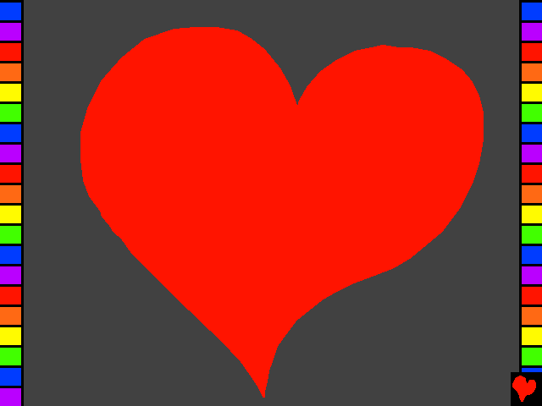
Sfârșit

